Slide 1

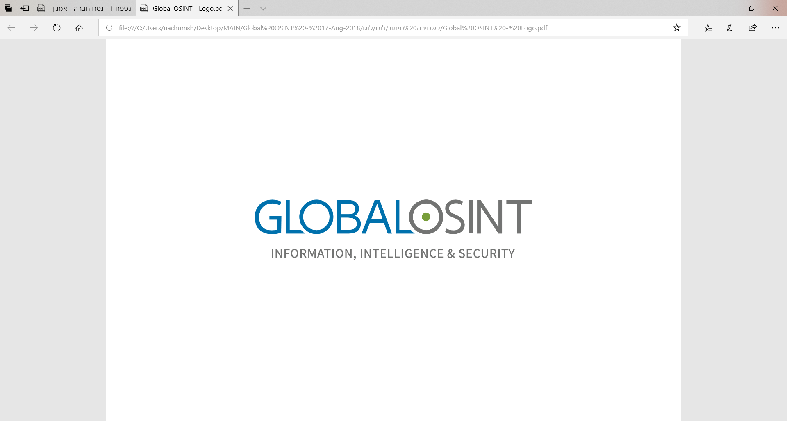
שיעור מס' 12:
זהירות ברשת
הדרכה: ד"ר נחום שילה, מנכ"ל - גלובל אוסינט מודיעין עסקי בע"מ
עריכה: גב' רונית נחמיה – מפמ"רית מגמת מידע ונתונים, משרד החינוך

Slide 2
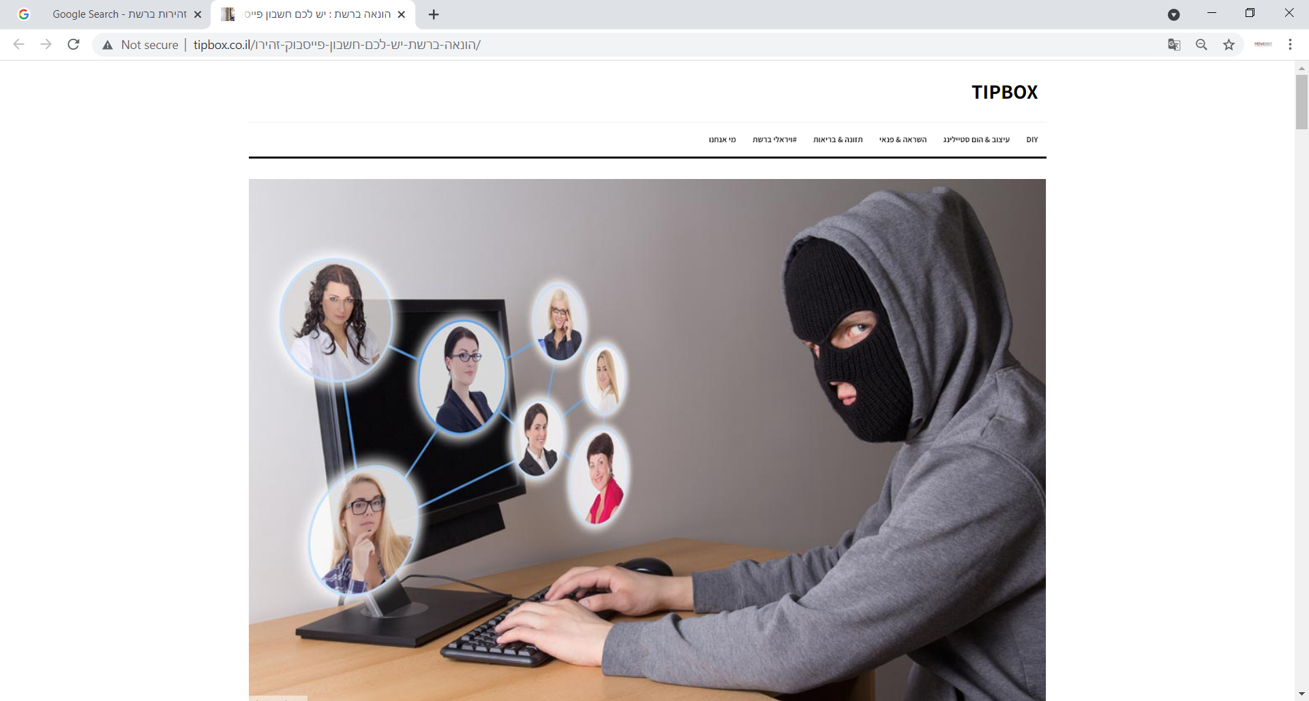
זהירות ברשת – מדוע?
המחשבים ורשת האינטרנט הם בחזקת "חרב פיפיות". בעזרתם אפשר להגיע למידע אולם בגללם עלול להיחשף מידע אישי ומסחרי שלנו.
הסכנה הולכת וגוברת ככל שאנו מתקדמים במעלה הסולם המקצועי והופכים להיות לכאלו ששווה לתקוף אותם במרחב הסייבר.
כללי הזהירות שיפורטו להלן יעילים נגד מתקפות סייבר בלתי מקצועיות או מקצועיות למחצה. אם "תעלו על הכוונת" של גורם בעל יכולות סייבר מדינתיות, סביר להניח שכללים אלו לא יעזרו כל-כך
מתוך אתר tipbox.co.il

Slide 3
כללי זהירות - חומרה
השתדלו לעשות שימוש רק במחשב האישי שלכם. אל תשאירו "חתימה אלקטרונית" (כתובת דוא"ל, שמות משתמש, פרטים אישיים) במחשב שאינו שלכם / מחשב ציבורי.
הגנו על הכניסה למחשב האישי שלכם באמצעות סיסמא.
הימנעו עד כמה שאפשר מהחדרת חומרה זרה (דיסק און קי, כונן חיצוני וכו') למחשב שלכם. אם בכל זאת הכנסתם חומרה זרה, בצעו עליה סריקה באמצעות תוכנת האנטי-וירוס.
במידה שמדובר בפרויקט רגיש, בצעו אותו ממחשב אחר, שאינו משמש אתכם ביום-יום. לפעמים שווה אפילו לרכוש מחשב חדש בשביל פרויקט גדול (חייבו את הלקוח בסכום רכישת המחשב !!!)
בפרויקטים רגישים במיוחד – השתמשו ב"מכונה וירטואלית" (Virtual Machine)

Slide 4
כללי זהירות – תוכנות הגנה, הצפנה וניקוי
הצטיידו בתוכנת הגנה מעולה במחשב שלכם. אל תשתמשו בתוכנות חינמיות !!! מה שהכי זול, הופך בסוף להיות הכי יקר.
בצעו מדי כמה ימים סריקה של המחשב באמצעות תוכנת ההגנה, לזיהוי וירוסים ומתקפות סייבר.
הקפידו בסוף כל יום עבודה לעשות שימוש בתוכנת ניקוי של המחשב. תוכנת הניקוי תמחק את הסיסמאות, היסטוריית הגלישה וה"עוגיות" (Cookies) ותפחית את הסיכוי למתקפות סייבר.
הגנו על תיקיות רגישות באמצעות תוכנות הצפנה, הקיימות למכביר בשוק. במקרים רגישים, השתמשו בכונן חיצוני מוצפן.
ודאו שכל החומרים מגובים. אל תתעצלו !!!

Slide 5
כללי זהירות – גלישה ברשת
הימנעו לחלוטין מכניסה לרשת האפלה (Darknet, Darkweb)
בעת הגלישה רשת העמוקה (Deep Web) הפעילו שיקול דעת קפדני. גם אם זו טירחה, בחרו שמות משתמשים שונים וסיסמאות שונות לדברים שונים (כדי שאם יפרצו לי לחשבון הפייסבוק לא יוכלו לפרוץ לי גם לחשבון הבנק...)
השתמשו בתוכנות VPN בעת כניסה לאתרים בעייתיים (תוכנות אלו מסוות את כתובת ה-IP של מחשבכם)
הימנעו עד כמה שאפשר ממסירת פרטים אישיים לגורמים בלתי מוכרים (ברשתות החברתיות, אפשרו כניסה רק לחברים).

Slide 6
כללי זהירות – דוא"ל
הדוא"ל הוא "עקב האכילס" שלנו ברשת. זה שער הכניסה הקל ביותר לפצחנים (האקרים), וירוסים ותוכנות זדוניות.
השתמשו בסיסמאות שונות ובשמות משתמש שונים לכתובות שונות. החליפו את הסיסמאות כל כמה ימים / שבועות, אל תבחרו בסיסמאות קלות לפיצוח !!!
הנהיגו זיהוי כפול (סיסמא ו-SMS) לכתובות הדוא"ל שלכם.
המנעו מלפתוח הודעות דוא"ל מגורמים בלתי מוכרים.
המנעו מהקלקות על קישורים בהודעות דוא"ל מגורמים לא מוכרים. אל תתפתו ללחוץ על קישור שכביכול אמור להוביל לקבלת מתנה / הטבה. אין ארוחות חינם !!!
אם קיבלתם הודעה ש"המחשב שלכם נפרץ", כולל דרישת כופר, חפשו מידע על הודעה זו באתרים רלבנטיים. רוב הסיכויים שמדובר בניסיון הונאה ולא בפריצה אמיתית למחשבכם.
זכרו, שלכל הודעת דוא"ל, אפילו כזו הנשלחת מכתובת דוא"ל מוצפנת, יש "חתימה אלקטרונית". האקר טוב יכול לפרוץ כמעט לכל הודעת דוא"ל.

Slide 7

שימוש ביצירות מוגנות בזכויות יוצרים ואיתור בעלי זכויות
השימוש ביצירות במהלך שידור זה נעשה לפי סעיף 27א לחוק זכות יוצרים, תשס"ח-2007. אם הינך בעל הזכויות באחת היצירות, באפשרותך לבקש מאיתנו לחדול מהשימוש ביצירה, זאת באמצעות פנייה לדוא"ל rights@education.gov.il

